Slide 1




最是读诗使人美

Slide 2



任务一：素读诗歌，自学鉴赏
1
2
任务二：师生合作，学习鉴赏
3
任务三：小组合作，朗诵诗歌
4
任务四：诗歌创作，展示推广

Slide 3
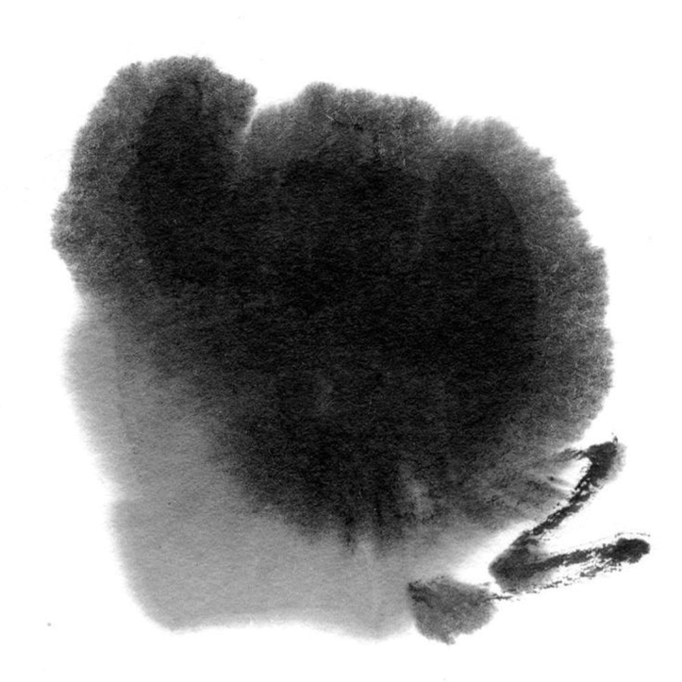
学习鉴赏：
1.阅读课文P2,圈点勾画要点。
2.出声朗读5首诗。
3.结合P2及课下注释学习1-3首诗，做批注圈出诗歌的意象，写下初读感受。
1

Slide 4
1.初读诗歌，把握情感基调。（词语、形式）
2.细读诗歌，找出诗歌中的意象，想想它们分别具有怎样的特点？
3.诗人通过这些意象描绘了怎样的画面或营造了怎样的意境？
4.诗歌抒发了诗人什么样的思想感情？

Slide 5
沁园春·雪
毛泽东

Slide 6
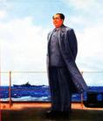
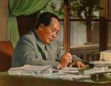
时代背景
1936年2月，日本帝国主义继侵占东北三省以后，又将魔爪伸向华北。蒋介石则迎合日本帝国主义的要求，继续实行不抵抗政策。国家和民族处于危急存亡之秋。与此同时，遵义会议确立了毛泽东在全党全军中的地位。毛泽东率军开赴抗日前线，途中遇大雪，当“千里冰封”的大好河山展现在他眼前时，不禁感慨万千，诗兴大发，欣然命笔，写下了这一首豪放之词。

Slide 7
惜秦皇汉武，
略输文采；
唐宗宋祖，
稍逊风骚。
一代天骄，
成吉思汗，
只识弯弓射大雕。
措词极有分寸，对秦皇汉武、唐宗宋祖的才华并不是一概否定。惋惜之中又有批判。
先扬后抑，“只识”讽刺了成吉思汗只恃武功而不知文治。

Slide 8
这个字包含了作者的哪些感情？
第一，惜中含褒。肯定他们是英雄人物，同时也就肯定了中华民族是一个英雄辈出的伟大民族；
第二，惜中含贬。委婉的批评了他们缺少文治、文学才华欠缺。
第三，惜中寓志。表现了后来者居上的伟大气概。

Slide 9
我爱这土地
艾青

Slide 10
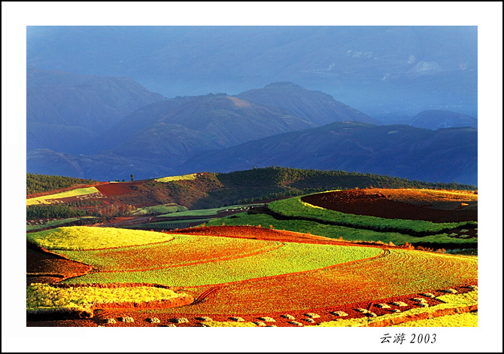
时代背景
这是一首在现代诗歌史上广泛传诵的名篇。抗战初期的1938年，日本侵略军连续攻占了华北、华东、华南的广大地区，所到之处疯狂肆虐，妄图摧毁中国人民的抗日意志。中国人民奋起反抗，进行了不屈不挠的斗争。诗人在国土沦丧、民族危亡的关头，满怀对祖国深沉的爱和对侵略者切齿的恨，写下了这首慷慨激昂的诗。

Slide 11
2
添加文本

Slide 12





2
添加文本
1
3
添加文本
添加文本
4
添加文本

Slide 13
单击此处添加标题
2012
2013
2014
2015
2016
2017
添加标题
添加标题
添加标题
输入你的文字信息输入你的添加文字内容信息
输入你的文字信息输入你的添加文字内容信息
输入你的文字信息输入你的添加文字内容信息
添加标题
添加标题
添加标题
输入你的文字信息输入你的添加文字内容信息
输入你的文字信息输入你的添加文字内容信息
输入你的文字信息输入你的添加文字内容信息

Slide 14
单击此处添加标题
添加标题
添加标题
输入你的文字信息输入你的文字信息输入你的文字信息输入你的文字信息
01
02
输入你的文字信息输入你的文字信息输入你的文字信息输入你的文字信息输入你的文字信息
04
03
添加标题
添加标题
输入你的文字信息输入你的文字信息输入你的文字信息输入你的文字信息
输入你的文字信息输入你的文字信息输入你的文字信息输入你的文字信息

Slide 15
单击此处添加标题
文字信息
输入你的文字信息
输入你的文字信息输入你的文字信息输入你的文字信息
输入你的文字信息输入你的文字信息输入你的文字信息
输入文字信息
你的文字信息
输入你的文字信息输入你的文字信息输入你的文字信息输入你的文字信息
输入你的文字信息输入你的文字信息输入你的文字信息输入你的文字信息输入你的文字信息

Slide 16
单击此处添加标题
点击添加标题
01
输入你的文字信息输入你的文字信息输入你的文字信息
点击添加标题
02
输入你的文字信息输入你的文字信息输入你的文字信息
点击添加标题
03
输入你的文字信息输入你的文字信息输入你的文字信息
点击添加标题
04
输入你的文字信息输入你的文字信息输入你的文字信息

Slide 17
单击此处添加标题
点击添加标题
点击添加标题
输入你的文字信息输入你的文字信息输入你的文字信息输入你的文字信息
输入你的文字信息输入你的文字信息输入你的文字信息输入你的文字信息
点击添加标题
点击添加标题
输入你的文字信息输入你的文字信息输入你的文字信息输入你的文字信息
输入你的文字信息输入你的文字信息输入你的文字信息输入你的文字信息
点击添加标题
点击添加标题
输入你的文字信息输入你的文字信息输入你的文字信息输入你的文字信息
输入你的文字信息输入你的文字信息输入你的文字信息输入你的文字信息

Slide 18
单击此处添加标题
添加标题
添加标题
添加标题
输入你的文字信息输入你的文字信息输入你的文字信息输入你的文字信息输入你的文字信息输入你的文字信息输入你的文字信息输入你的文字信息输入你的文字信息
输入你的文字信息输入你的文字信息输入你的文字信息输入你的文字信息输入你的文字信息输入你的文字信息输入你的文字信息输入你的文字信息输入你的文字信息
输入你的文字信息输入你的文字信息输入你的文字信息输入你的文字信息输入你的文字信息输入你的文字信息输入你的文字信息输入你的文字信息输入你的文字信息

Slide 19
单击此处添加标题
点击添加标题
点击添加标题
输入你的文字信息输入你的文字信息输入你的文字信息输入你的文字信息
输入你的文字信息输入你的文字信息输入你的文字信息
点击添加标题
点击添加标题
输入你的文字信息输入你的文字信息输入你的文字信息输入你的文字信息输入你的文字信息
输入你的文字信息输入你的文字
信息输入你的文字信息输入你的文字信息
解决方案
点击添加标题
点击添加标题
输入你的文字信息输入你的文字信息输入你的文字信息输入你的文字信息
输入你的文字信息输入你的文字信息输入你的文字信息输入你的文字信息

Slide 20
3
添加文本

Slide 21
单击此处添加标题
输入你的文字信息输入你的文字信息输入你的文字信息
宣传方式
输入你的文字信息输入你的文字信息输入你的文字信息
输入你的文字信息输入你的文字信息输入你的文字信息
输入你的文字信息输入你的文字信息输入你的文字信息

Slide 22
单击此处添加标题
85%
63%
52%
37%
20%
全年总额
26000000元
350万
200万
350万
650万
500万

Slide 23
单击此处添加标题
添加标题
添加标题
输入你的文字信息输入你的文字信息输入你的文字信息输入你的文字信息
输入你的文字信息输入你的文字信息输入你的文字信息输入你的文字信息
添加标题
添加标题
添加标题
输入你的文字信息输入你的文字信息输入你的文字信息输入你的文字信息
输入你的文字信息输入你的文字信息输入你的文字信息输入你的文字信息
输入你的文字信息输入你的文字信息输入你的文字信息输入你的文字信息

Slide 24
单击此处添加标题
输入你的文字信息输入你的文字信息输入你的文字信息
添加文本
56%
输入你的文字信息输入信息你的文字信息输入你的文字信息
添加文本
82%
添加文本
24%
输入你的文字信息输入你的文字信息输入你的文字信息
添加文本
输入你的文字信息输入信息你的文字信息输入你的文字信息
37%

Slide 25
单击此处添加标题
添加标题
添加标题
输入你的文字信息输入你的文字信息输入你的文字信息输入你的文字信息
输入你的文字信息输入你的文字信息输入你的文字信息输入你的文字信息
添加标题
添加标题
输入你的文字信息输入你的文字信息输入你的文字信息输入你的文字信息
输入你的文字信息输入你的文字信息输入你的文字信息输入你的文字信息

Slide 26
4
添加文本

Slide 27
单击此处添加标题
添加标题
输入你的文字信息输入你的文字信息输入你的文字信息
添加标题
添加标题
输入你的文字信息输入你的文字信息输入你的文字信息输入你的文字信息
输入你的文字信息输入你的文字信息输入你的文字信息输入你的文字信息
添加标题
添加标题
输入你的文字信息输入你的文字信息输入你的文字信息输入你的文字信息
输入你的文字信息输入你的文字信息输入你的文字信息输入你的文字信息

Slide 28
单击此处添加标题
6000000
添加内容
添加内容
4000000
2000000
添加内容
点击添加标题
输入你的文字信息输入你的文字信息输入你的文字信息输入你的文字信息输入你的文字信息输入你的文字信息输入你的文字信息。

Slide 29
单击此处添加标题
输入你的文字信息输入你的文字信息文字
97%
输入你的文字信息输入你的文字信息输入你的文字信息输入你的文字信息输入你的文字信息
输入你的文字信息输入你的文字信息输入你的文字信息输入你的文字信息输入你的输入你的文字信息输入你的文字信息输入你的文字信息输入你的文字信息
35%
62%
①
⓪
输入你的文字
输入你的文字

Slide 30
谢谢观看

